Slide 1
Εφαρμογή Διαχείρησης Αλυσίδας Πρατηρίων
Κοτσώνης Ιωάννης Νεκτάριος - 1066527 Μπακάλης Σπυρίδων - 1069107

Slide 2
Παραδοχές μικρόκοσμου
Υπάρχουν μόνο 2 είδη καυσίμων
Τα πρατήρια πουλάνε μόνο καύσιμα
Δεν υπάρχουν franchises άρα όλα τα καταστήματα τα διαχειρίζεται η εταιρία

Slide 3
Σκοπός της εφαρμογής για τους υπαλλήλους
Εμφάνιση πρόσφατων πωλήσεων καυσίμων
Εμφάνιση επόμενης μέρας προμήθευσης καυσίμων
Εμφάνιση ποσοστών υπολειπόμενων καυσίμων.

Slide 4
Σκοπός της εφαρμογής για superadmins
Διαχείριση υπαλλήλων.
Μισθοδοσία.
Θέση.
Πρόσληψη/Απόλυση.
Διαχείριση πρατηρίων
Διαχείριση τιμών καυσίμων.
Αναλυτική κατάσταση εσόδων και εξόδων.

Slide 5
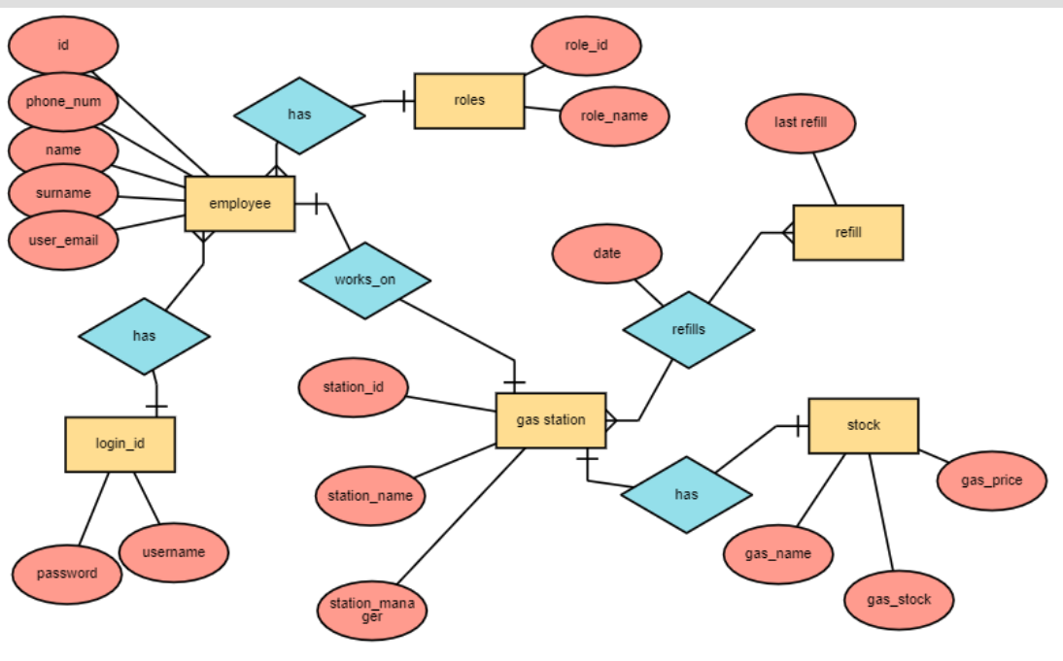

Slide 6
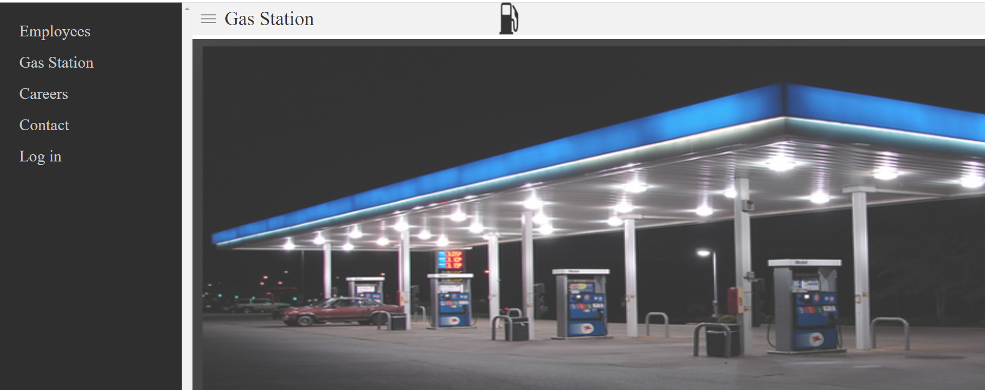

Slide 7
